Slide 1




Slide 2

سازمان فرهنگ و ارتباطات اسلامی
سازمان فرهنگ و ارتباطات اسلامی از سازمان‌های وابسته به وزارت فرهنگ و ارشاد اسلامی است. این سازمان در سال ۱۳۷۴ ایجاد شد و مسئولیت آن در زمینه فعالیت‌های فرهنگی خارج از کشور است. فکر تشکیل این سازمان با طرح ادغام بخش‌های فرهنگی و تبلیغی نهادها و موسسات دولتی و عمومی فعال در خارج از کشور ایجاد شد و پس از تصویب اساسنامه آن و سپس تصویب مقام معظم رهبری فعالیت خود را آغاز کرد.
این سازمان زیر نظر یک شورای عالی متشکل از شخصیت‌های مهم فرهنگی، چند تن از اعضای هیئت وزیران مانند وزیر امر خارجه و وزیر فرهنگ و ارشاد اسلامی و همچنین رئیس سازمان صدا و سیما اداره می‌شود. این سازمان بیش از 70 نمایندگی فرهنگی در کشورهای مختلف دارد.

Slide 3

اداره کل فناوری اطلاعات
سازمان فرهنگ و ارتباطات اسلامی
موضوع ICT به‌عنوان يكي از مهمترين وموثرترين ابزارهاي ايجاد تحول در سازمان مورد توجه مي‌باشد. لذا سياستگذاري، اجرا ، هدايت و نظارت كليه امور مرتبط با فناوري اطلاعات و ارتباطات شامل شبكه و ارتباطات ديتا، رايانه ، تجهيزات جانبي ، نرم افزاها، بانك هاي اطلاعاتي ، مديريت گردش اطلاعات، اتوماسيون اداري ، وب سايتهاي سازمان و.... بر عهده اين اداره كل مي‌باشد.

Slide 4
حوزه های فعالیت اداره کل فناوری اطلاعات
سازمان فرهنگ و ارتباطات اسلامی جمهوری اسلامی ایران
سخت افزار
شبکه و ارتباطات
نرم افزار

Slide 5
اداره نرم افزار
اجرا ، هدايت و نظارت كليه امور مرتبط با فناوري اطلاعات و ارتباطات شامل نرم افزاها، بانك هاي اطلاعاتي ، مديريت گردش اطلاعات، اتوماسيون اداري ، وب سايتهاي سازمان و.... بر عهده اين اداره مي‌باشد.

Slide 6
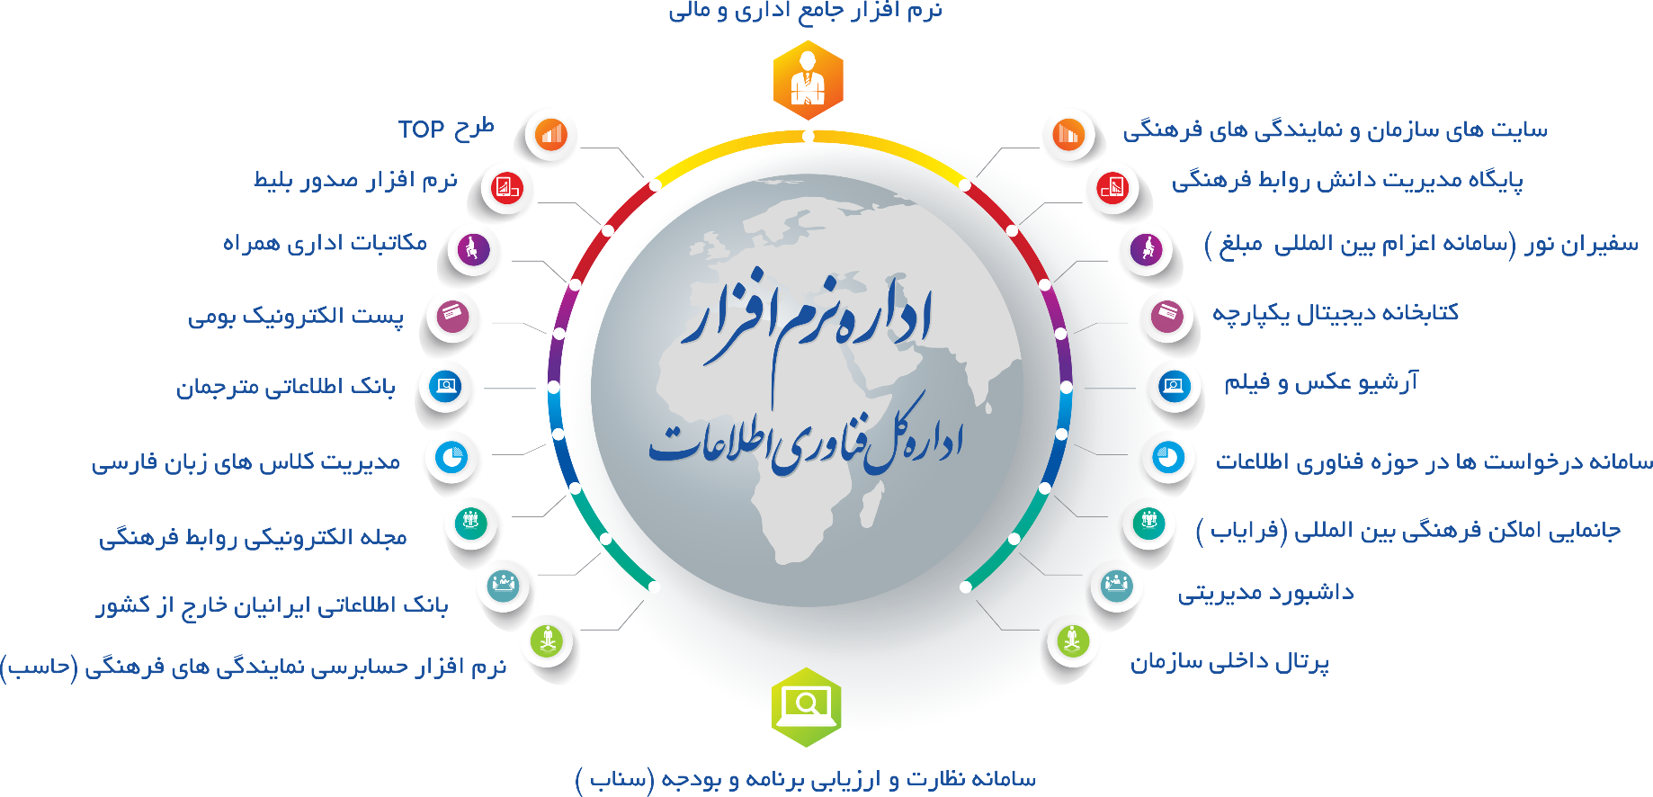

Slide 7

نرم افزار جامع اداری و مالی
اداره کل فناوری اطلاعات ، اداره نرم افزار

Slide 8

مدیریت منابع انسانی
اداره کل فناوری اطلاعات ، اداره نرم افزار
رسالت مدیریت منابع انسانی، کمک به عملکرد بهتر و افزایش تولید در جهت نیل به راهبردهای سازمان است. سیستم مدیریت منابع انسانی این امکان را فراهم می سازد که ضمن مکانیزه‌ نمودن کلیه فرآیندهای مدیریت منابع انسانی،‌ از اتلاف منابع جلوگیری کرده و به منافع حاصل از افزایش‌ بهره‌وری دست یابید.
با استفاده از سیستم‌های حوزه منابع انسانی می‌توان به اطلاعات کامل و به هنگام پرسنل، بدون توجه به پراکندگی جغرافیایی و گروه‌های کاری مستقل، دسترسی داشت. با توجه به یکپارچگی نرم‌افزارهای این مجموعه، نیازی به ورود چندباره اطلاعات نیست.

Slide 9

اتوماسیون اداری
اداره کل فناوری اطلاعات ، اداره نرم افزار
در حوزه اتوماسیون اداری ، علاوه بر پشتیبانی کامل فرآیندها و تعاملات مورد نیاز برای تولید و گردش نامه‌ها و مکتوبات اداری، چرخه‌های مربوط به مدیریت زمان پرسنل، مدیریت کارها، جلسات، و اطلاعات سازمان نیز تحت پوشش قرار می‌گیرد.درحال حاضر بیش از هزار و ششصد کارتابل فعال با یک میلیون نامه ثبت شده در این سامانه وجود دارد.

Slide 10

نرم افزار مالی
اداره کل فناوری اطلاعات ، اداره نرم افزار
مجموعه نرم‌افزاری مدیریت مالی ، با ایجاد بستری یکپارچه کلیه فرآیندهای امور مالی سازمان را پوشش می‌دهد. یکپارچگی موجود در حیطه کارکرد کلیه زیرسیستم‌ها، منجر به ایجاد محیط کاری کاملا متصل می‌شود. در این محیط، امکانات گسترده‌ای جهت پوشش تبادل اطلاعاتی، میان عملیات تخصصی با سیستم‌های مالی و سایر سیستم‌های پردازش تراکنش (TPS) سازمان در دسترس خواهد بود.

Slide 11

نرم افزار لجستیک
اداره کل فناوری اطلاعات ، اداره نرم افزار
با استفاده از نرم‌افزارهای حوزه لجستیک ، امکان اداره کارآمد انواع انبارها با پراکندگی جغرافیایی، کنترل گردش، موجودی و موقعیت کالا و وضعیت اموال و دارائی‌های ثابت فراهم می‌شود. در کنار استقلال عملیاتی، امکان مدیریت مرکزی و دریافت گزارشات و اطلاعات تجمیعی مورد نیاز در هر لحظه میسر می‌‌باشد. با استفاده از زیرساخت سلف سرویس کاربران، کلیه پرسنل سازمان می‌توانند مواردی مانند درخواست‌های خرید، انتقال کالا از انبار، لیست اموال تخصیص‌یافته، اطلاع‌رسانی و اخذ مجوزهای امور مرتبط را از طریق میز کار الکترونیک خود مشاهده، ثبت و پیگیری نمایند.

Slide 12
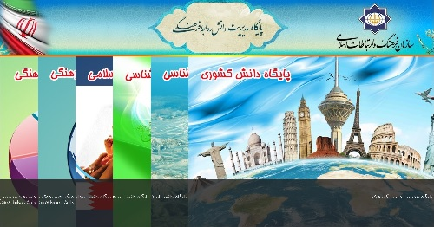
پایگاه
مدیریت دانش
روابط فرهنگی
پایگاه مدیریت دانش روابط فرهنگی به منظور بهبود فرآیند سیاست گذاری ، برنامه ریزی و اجرای فعالیت های فرهنگی در خارج از کشور و همچنین دستیابی به سازمانی هوشمند ، یادگیرنده و دانش بنیان طراحی و راه اندازی شده است .
در مرحله نخست پایگاه های مدیریت دانش با محوریت کشورهای هدف ( 63 پایگاه ) طراحی و سپس نسبت به راه اندازی دانش موضوعی اقدام شد . علاوه بر آن از ابزارهای هوش تجاری برای تحلیل داده ها و نشان دادن وضعیت سنجه ها استفاده شده است .

Slide 13
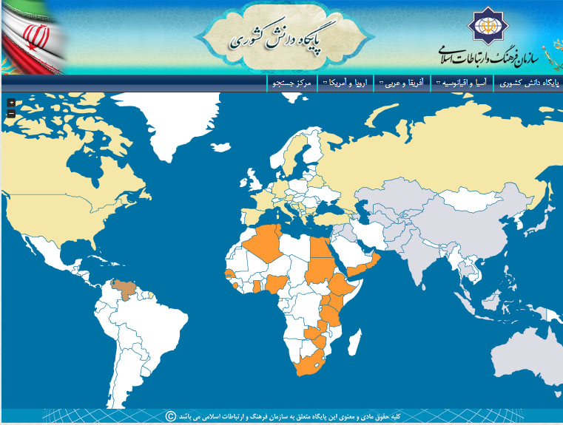
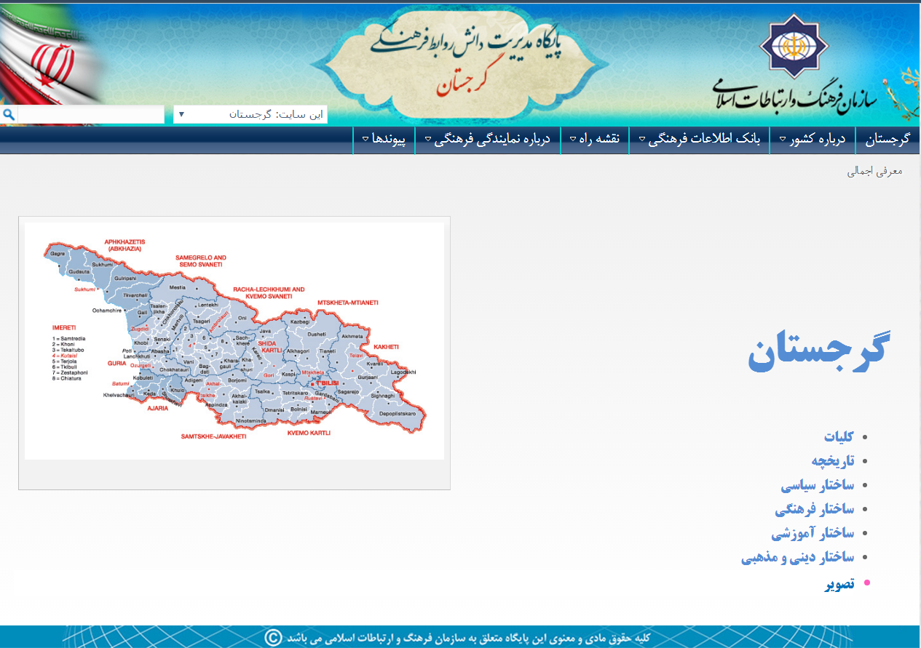
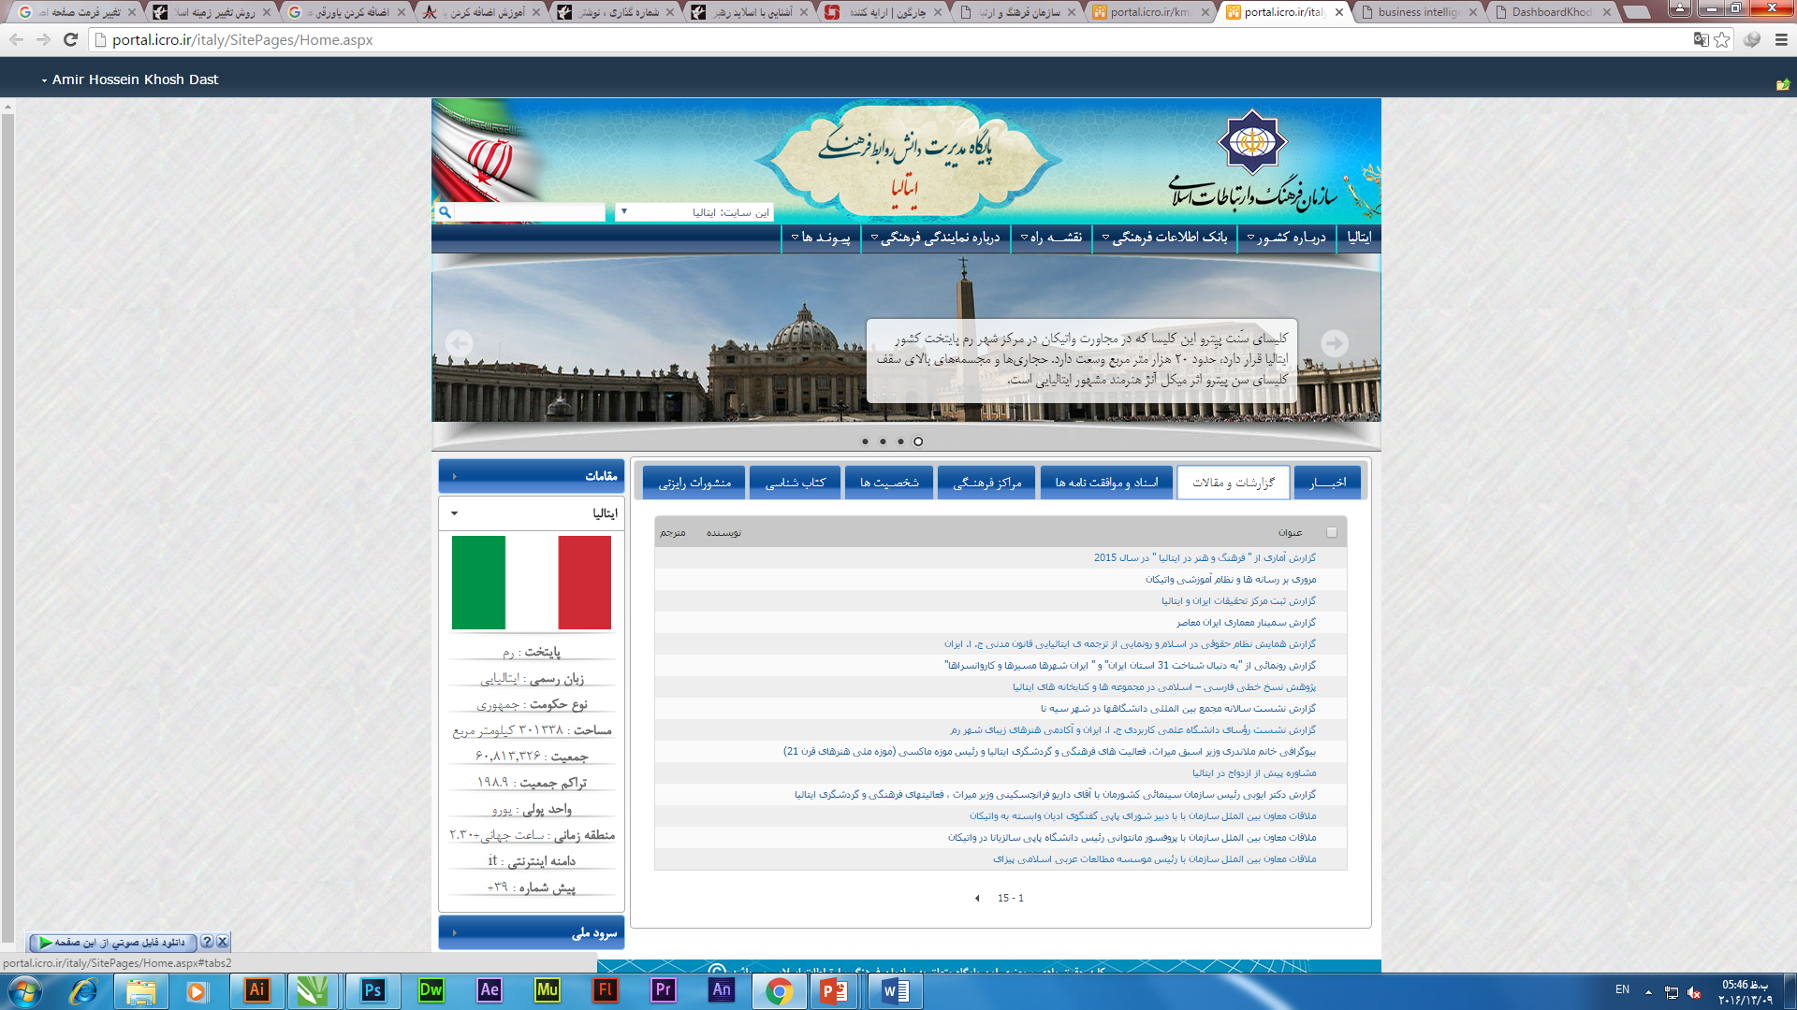
پایگاه مدیریت
دانش کشوری

Slide 14
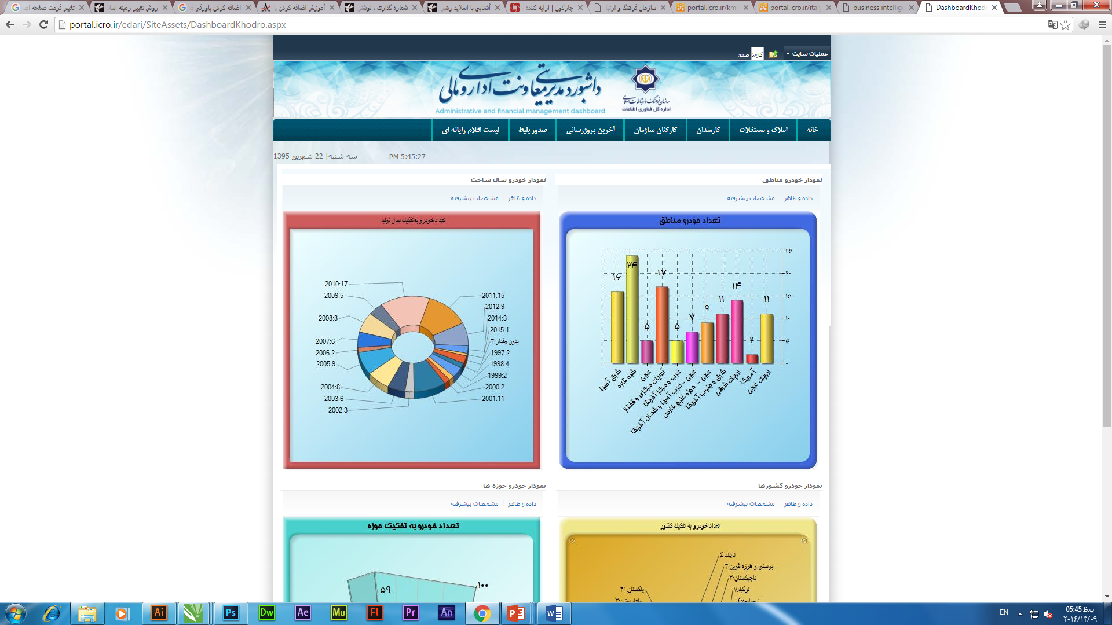
“داشبورد مدیریتی معاونت اداری و مالی”
—

Slide 15
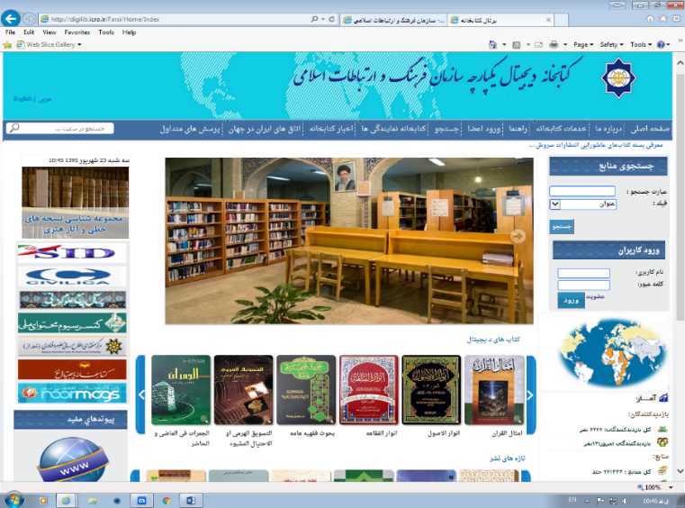
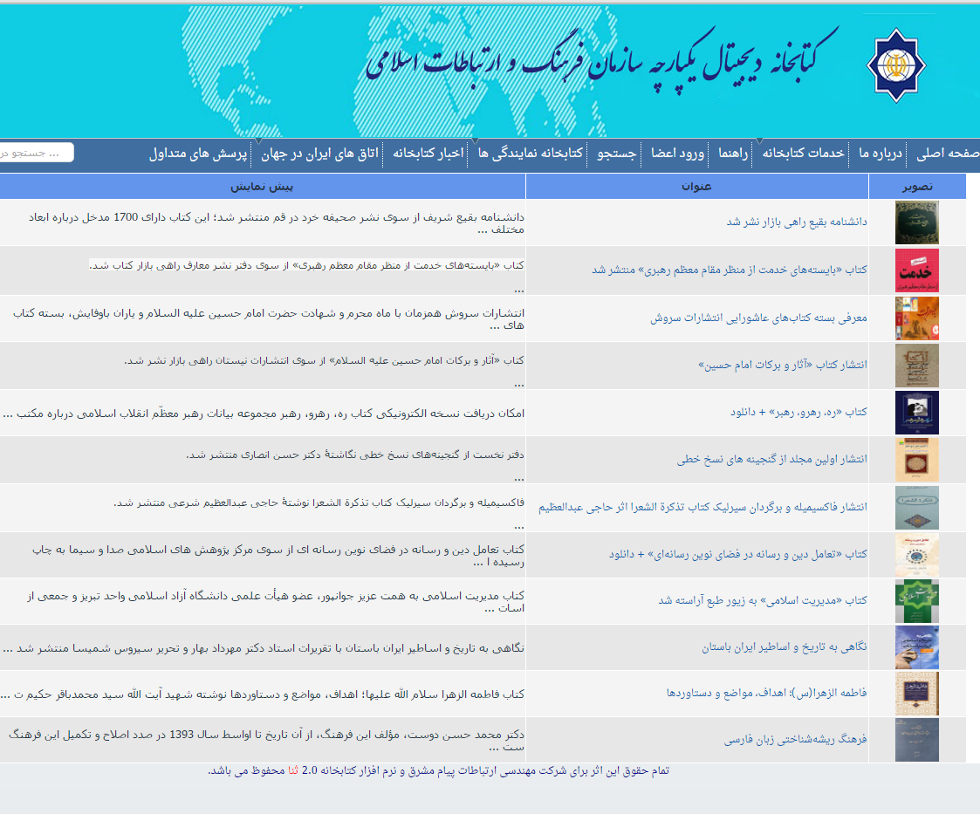
کتابخانه دیجیتال سازمان
سیستم یکپارچه کتابخانه دیجیتال سازمان فرهنگ و ارتباطات اسلامی با محتوایی بالغ بر ۲۰۰ هزار منبع و ۸۲ شعبه بصورت هماهنگ راه اندازی و بهره برداری شده است. این سیستم مجهز به شبکه اجتماعی، آرشیو فیلم و عکس، آرشیو کتابهای خطی و اسناد می باشد. تمامی منابع زیرمجموعه ها امکان به اشتراک گذاری با سایر شعب را دارند. این مجموعه در حال پیوستن به کنسرسیوم محتوای ملی می باشد.
منابع:
کل منابع : ۲۲۱۴۳۴ جلد
کتاب فارسی : ۱۸۷۴۳۶ جلد
کتاب لاتین : ۱۸۰۹۳ جلد
مجلات : ۸۳۶ جلد
مقالات :۳۱۳۸جلد
کتاب دیجیتال فارسی :۱۱۸۵۵جلد
نسخ دیجیتال خطی :۷۶جلد

Slide 16
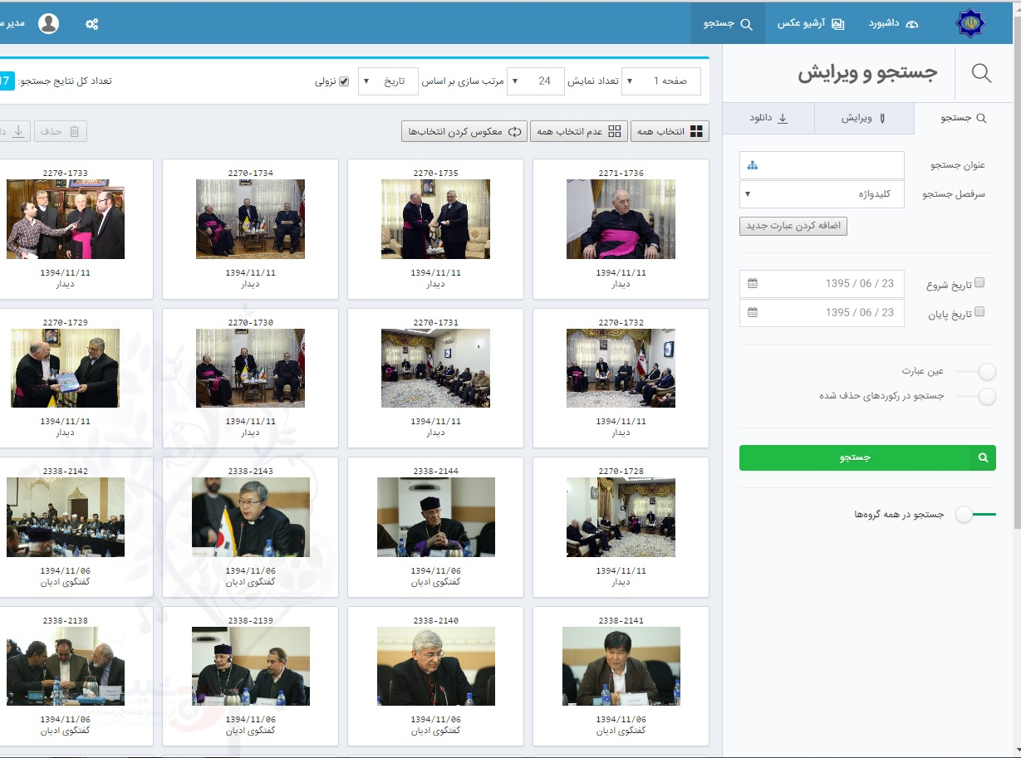
سیستم یکپارچه
چند رسانه ای سازمان
امروزه با توسعه رسانه های الکترونیک و بهره گیری از بستر های دیجیتال و همچنین نیاز به استفاده از مدیا به عنوان یکی مهمترین عناصر محتوا در رسانه ها , نیاز به بانک های اطلاعاتی در این حوزه با قابلیت هایی چون دسته بندی , جستجو , طبقه بندی و ...
بیش از پیش ضروری می نماید. روابط عمومی بعنوان کلیدی ترین مرکز تهیه و تولید , آرشیو و دسته بندی و در نهایت ارائه مستندات رسانه ای شامل عکس , فیلم , صوت و ... به مخاطبین یکی از نیازهای اصلی حوزه رسانه های داخلی خودنمایی مینماید بطوری که عدم وجود آرشیو های مناسب و کامل , عدم وجود بستر های نرم افزاری قدرتمند و در نهایت عدم مدیریت و سامان دهی در حوزه مدیریتی و تامین منابع مالی , همه و همه از عمده ایجاد بسترهای قدرتمند و کارامد آرشیو در سازمان های رسانه ای خواهد شد.

Slide 17
سیستم یکپارچه چند رسانه ای سازمان
اداره کل فناوری اطلاعات ، اداره نرم افزار
45872
81758
46548
فایل های آرشیو شده
فیلم های آرشیو شده
عکس‌های آرشیو شده

Slide 18
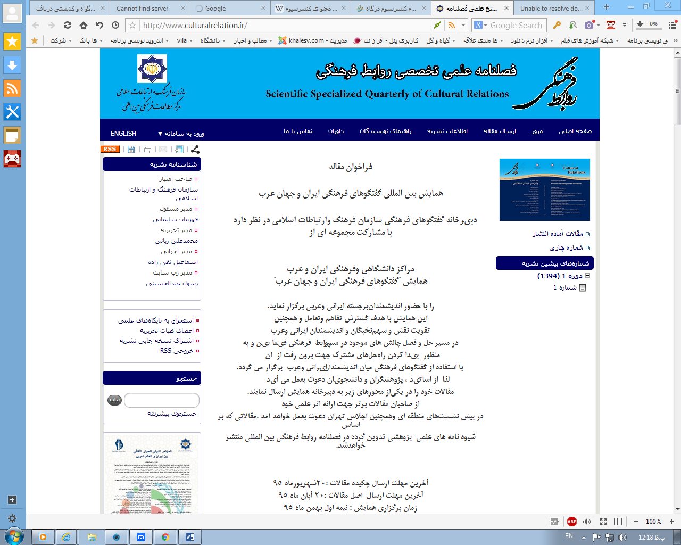

فصلنامه تخصصی
روابط فرهنگی
اداره کل فناوری اطلاعات ، اداره نرم افزار
مرکز مطالعات فرهنگی بین المللی سازمان فرهنگ و ارتباطات اسلامی به منظور تمرکز داده های فکری و تولید ادبیات تخصصی در حوزه روابط فرهنگی بین المللی ، به اهتمام اهالی فرهنگ و پژوهشگران فرهنگی، اقدام به انتشار فصلنامه "روابط فرهنگی" نموده است.فصلنامه روابط فرهنگی ،نشریه ای تخصصی و دوزبانه در حوزه روابط فرهنگی بین المللی است که با رعایت ضوابط واستانداردهای ارائه شده از سوی وزارت علوم وتحقیقات در خصوص مجله علمی وپژوهشی منتشر می گردد.

Slide 19

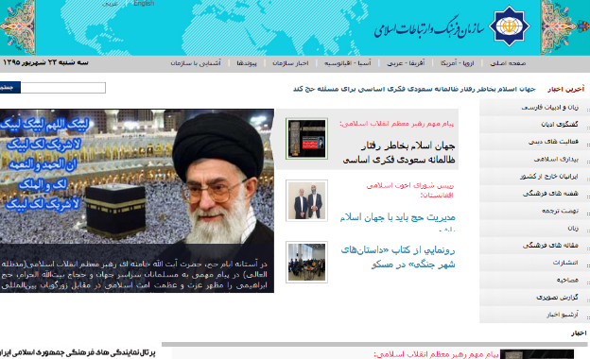
اداره کل فناوری اطلاعات ، اداره نرم افزار
مجموعه سایت های اطلاع رسانی سازمان و نمایندگی های
فرهنگی جمهوری اسلامی ایران در خارج از کشور:
مجموعه سایت های اطلاع رسانی سازمان و
نمایندگی های فرهنگی جمهوری اسلامی ایران
در خارج از کشور...
با هدف اطلاع رسانی فعالیت های فرهنگی و اخبار مرتبط، مجموعه تلاش های این مجموعه را در قالب فضای مجازی به نمایش گذاشته و مسیر رسیدن به اهداف تعیین شده این سازمان را ترسیم می نماید.

Slide 20
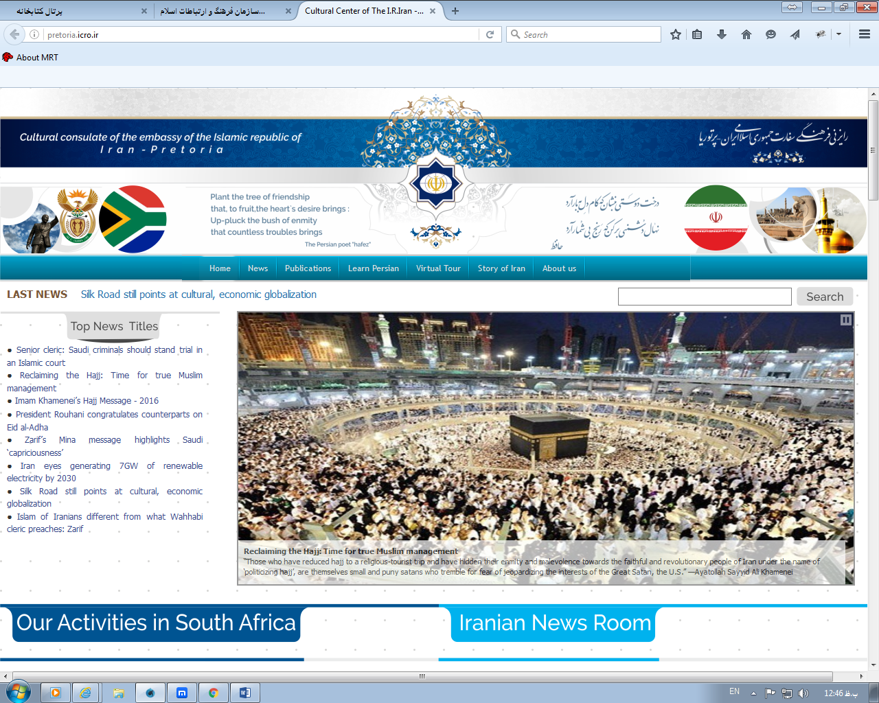
سایت های اطلاع رسانی
نمایندگی های فرهنگی جمهوری اسلامی ایران
تعداد پایگاه های فعال
240
تعداد
زبان ها
24

Slide 21

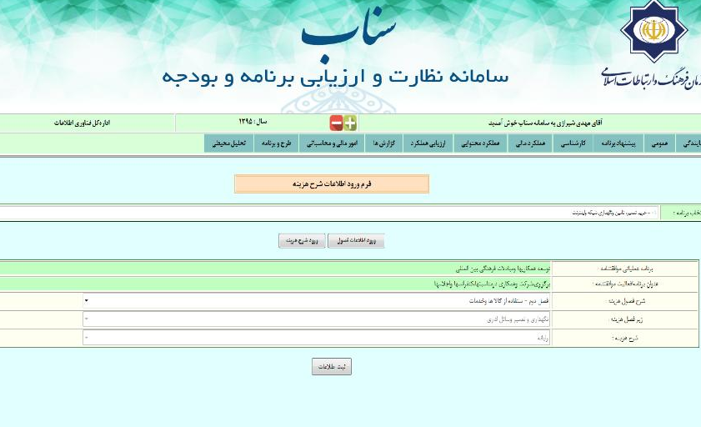
نرم افزار سناب:
سامانه نظارت و ارزیابی برنامه و بودجه جهت برنامه ریزی، تخصیص بودجه، نظارت، ارزیابی عملکرد، امور حسابداری، تحلیل محیطی و گزارش گیری از برنامه های مصوب در حوزه صف و ستاد را هاندازی گردیده است.
برنامه های فرهنگی بر مبنای دستورالعمل تنظیم برنامه و بودجه و اصول و سیاست های برنامه ریزی ابلاغی از سوی ریاست محترم سازمان توسط نمایندگی فرهنگی در ابتدای هر سال پیشنهاد و پس از بررسی تصویب می شود.
توسط این سامانه بودجه سه ماهه تخصیص و واحدها موظف به ورود عملکرد مالی و محتوایی بر اساس برنامه های مصوب می باشند. سپس توسط کارشناسان مربوطه عملکرد تمامی واحدهای صف و ستاد مورد ارزیابی قرار می گیرد.
میزان دریافتی ها، هزینه ها و ... توسط این نرم افزار قابل محاسبه بوده و در واقع یک نرم افزار حسابداری در این سامانه پیاده سازی شده است.
برای تحلیل محیطی 63 پرسشنامه در خصوص کشورهای هدف تعبیه شده که توسط رایزنی های فرهنگی به منظور برنامه ریزی و سیاست گذاری در برنامه های آینده تکمیل می گردد.

Slide 22
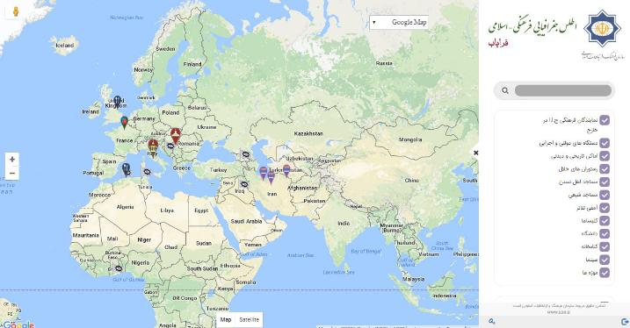
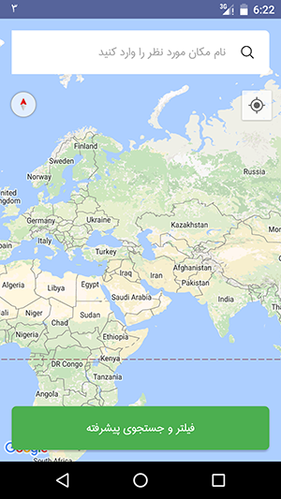
نرم افزار جانمایی اماکن فرهنگی :
اداره کل فناوری اطلاعات ، اداره نرم افزار
به منظور دستیابی به اطلس جغرافیایی اماکن فرهنگی بین المللی سامانه جانمایی اماکن که بر اساس طول و عرض جغرافیایی به همراه مشخصات و تصویر مکان از طریق سامانه وب و همجنین اندرویدی بر روی سامانه ثبت و پس از تایید بر اساس دسترسی های مختلف در اختیار کاربران قرار می گیرد.
انتظار می رود پس از اجرای کامل این طرح مخاطبان به اطلاعات کاملی از اماکن فرهنگی از قبیل مساجد، موزه ها، کتابخانه ها، رستوران های حلال، سینماها، آمفی تئاترها و دیگر اماکن فرهنگی در کشورهای داری نمایندگی فرهنگی دست یابند.

Slide 23
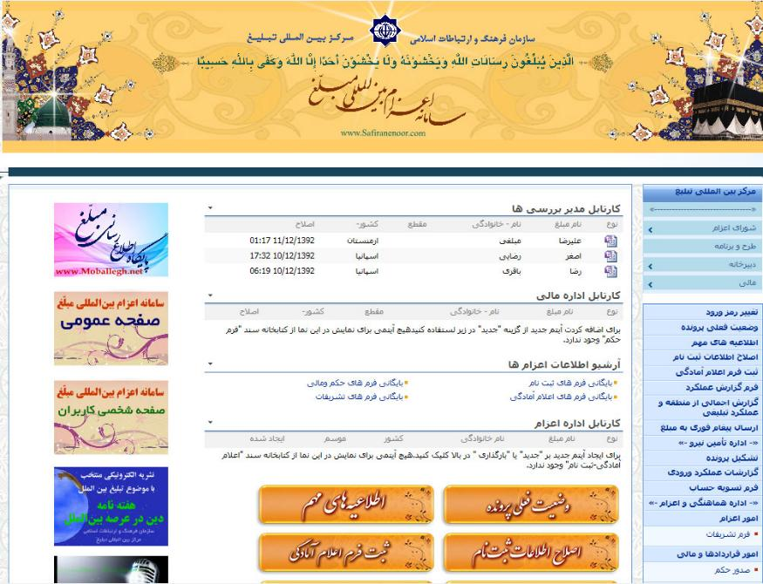
The deployment of international
payment system
اداره کل فناوری اطلاعات ، اداره نرم افزار
سامانه اعزام بین المللی مبلغ
سامانه اعزام بین المللی مبلغ به منظور ساماندهی فرآیند اعزام
مبلغان به خارج از کشور طراحی شده است
براین اساس کلیه مراحل جذب، گزینش ، اعزام ، ارزیابی و
پرداخت های مالی از طریق این سامانه انجام می شود .

Slide 24
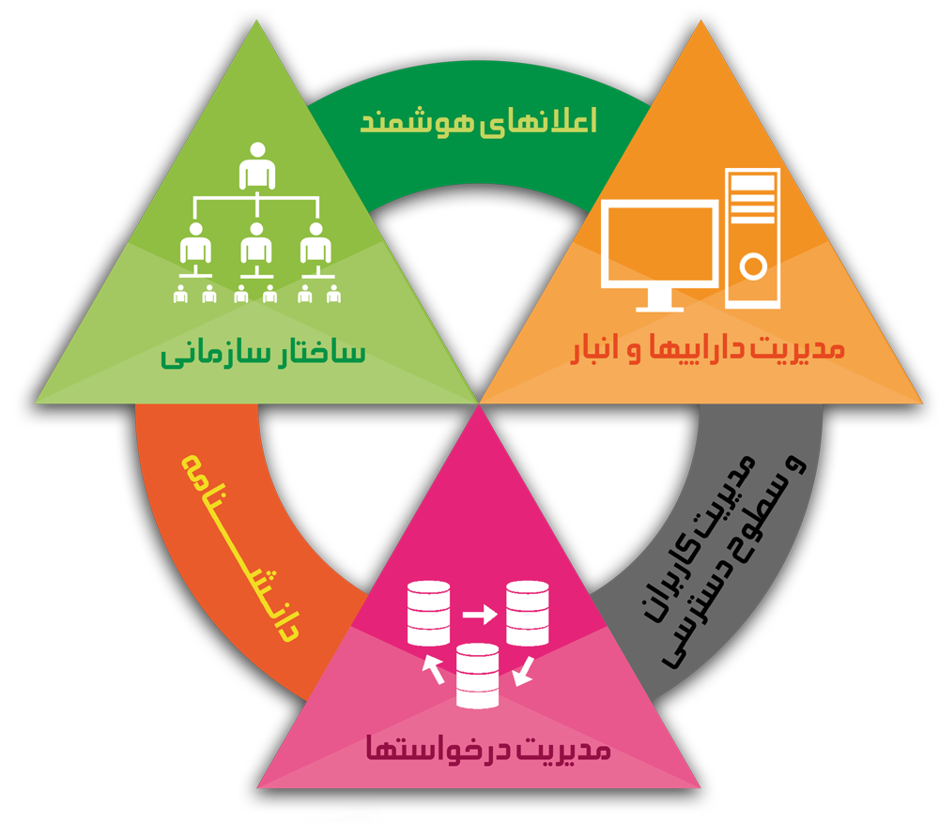
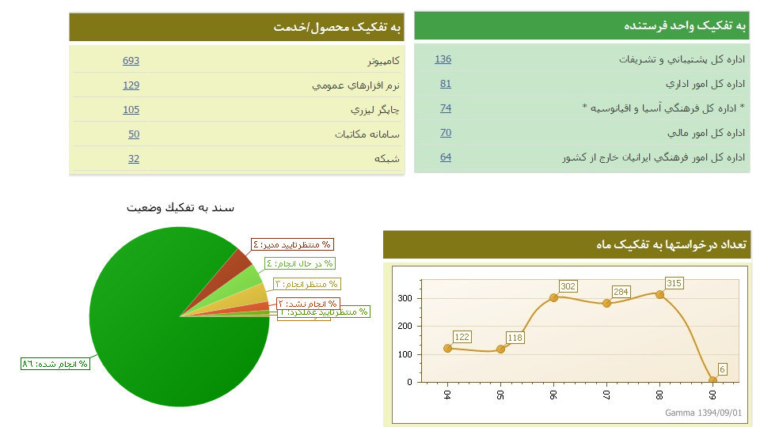
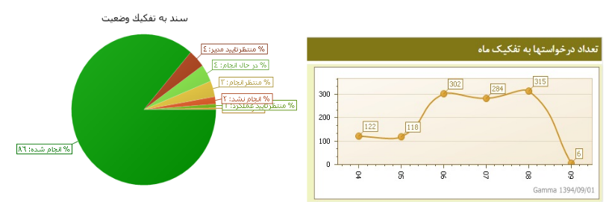
نرم افزار مدیریت درخواست ها
در حوزه فناوری اطلاعات
به منظور سامان دهی خدمات در حوزه فناوری اطلاعات نرم افزار مدیریت درخواست کاربران راه اندازی گردید.ارائه به موقع خدمات ، مدیریت دارایی های سازمان ، دریافت گزارشهای دقیق و منسجم و تدوین دانشنامه خدمات از جمله ویژگیهای این سامانه است .
HELP DESK

Slide 25
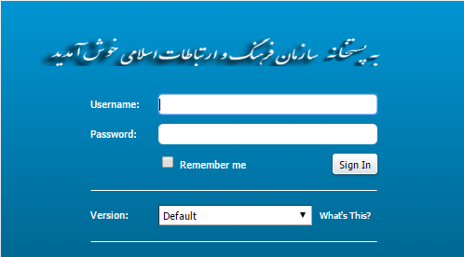
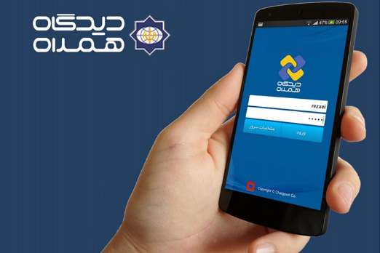
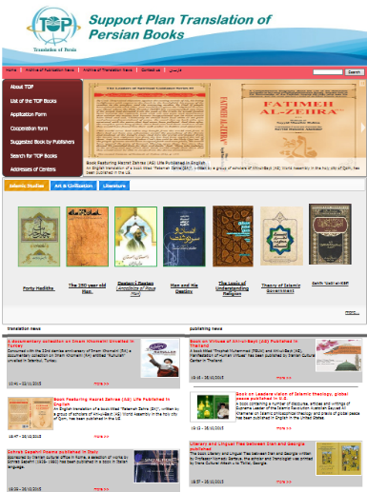

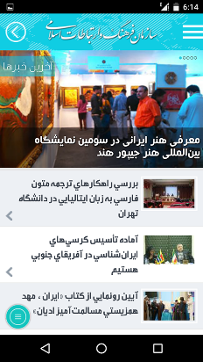
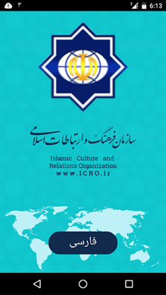

سایر سامانه ها

Slide 26
اداره شبکه و ارتباطات
اجرا ، هدايت و نظارت كليه امور مرتبط با فناوري اطلاعات و ارتباطات شامل ارتباط با اینترنت ، اینترانت ، سرویس های اینترنتی ، فایروالها ، آنتی ویروس ها ، سرور ها دسترسی ها ، پشتیبانی اطلاعات ، مانیتورینگ و ... بر عهده اين اداره مي‌باشد.

Slide 27
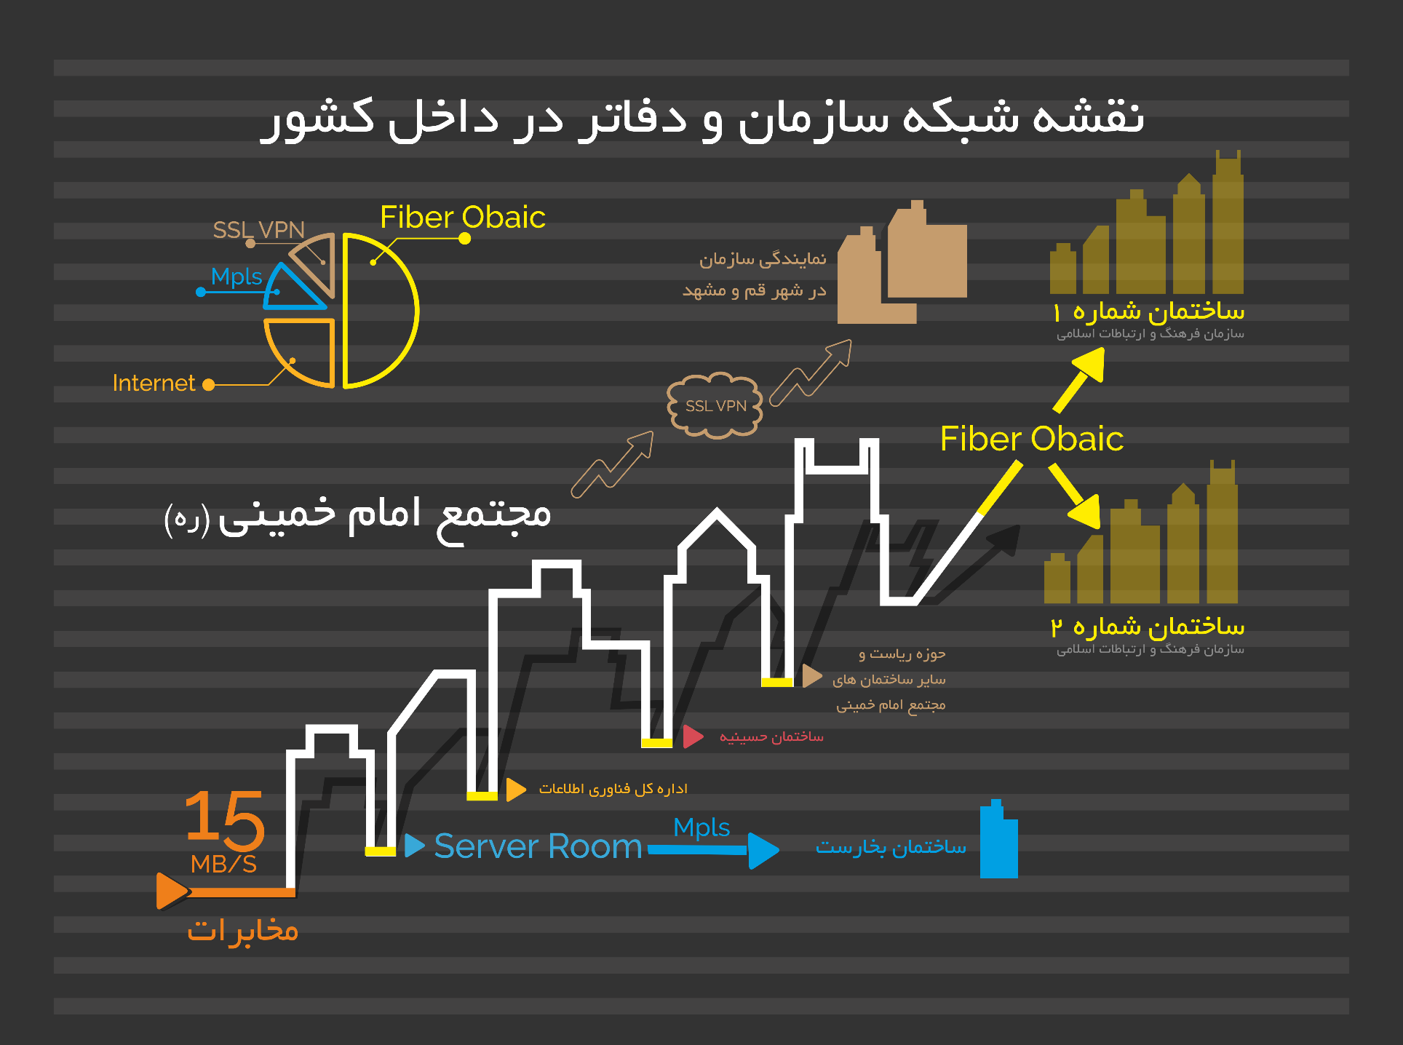

Slide 28
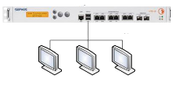

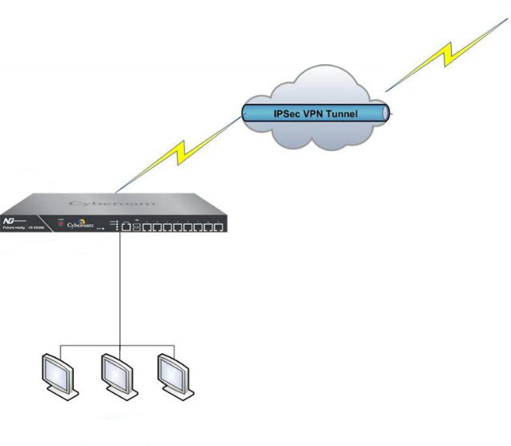

اداره شبکه و ارتباطات
نقشه شبکه سازمان و نمایندگی های فرهنگی خارج از کشور

Slide 29
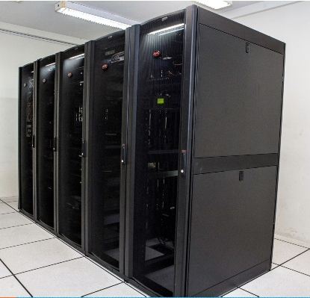
تعداد سرورها
2 عدد سرور جهت سرویس های داخلی شبکه
5 عدد سرور جهت سرویس های خارجی(وب سایت ها و مجموعه نرم افزاری دیدگاه)
2 عدد سرور جهت پشتیبان گیر ی از کلیه سرویس های سازمان
سرویس ها
سرویس های خارجی:
مجموعه نرم افزاری پرتال نمایندگی های فرهنگی
پست الکترونیک بومی سازمان (پست خانه)
دامنه خارجی سازمان(DNS)
فرایاب(GIS)
مجموعه نرم افزاری دیدگاه
اتاق سرور سازمان
سرویس های داخلی :
دامنه icro.net با چهار سرور domain controler
سامانه بومی دسترسی کاربران به اینترنت spooler
2 عدد سرور بروز رسان سیستم عامل ها(wsus)
مجموعه سرویس های اداری و مالی(جامع گران، کارا، نوسا، فراز، محاسب)
پرتال داخلی سازمان

Slide 30


اداره شبکه و ارتباطات
راه اندازی سرویس ویدئوکنفرانس ، آموزش مجازی با استفاده از نرم افزار Adobe Connect
برقراری تماس تلفنی نمایندگی های فرهنگی با داخل سازمان

Slide 31
اداره سخت افزار
اجرا ، هدايت و نظارت كليه امور مرتبط با فناوري اطلاعات و ارتباطات شامل خرید، تعمیر ، نگهداری سخت افزار و لوازم جانبی ، نصب سیستم های عامل ، برنامه ها و نرم افزارهای کاربردی و . . . بر عهده اين اداره مي‌باشد.

Slide 32
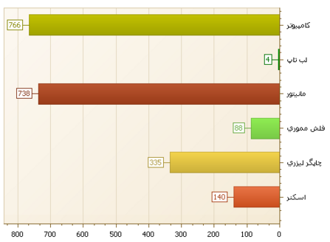






اداره سخت افزار
آمار تجهیزات سخت افزاری در سازمان
16

Slide 33
پایان

